Slide 1
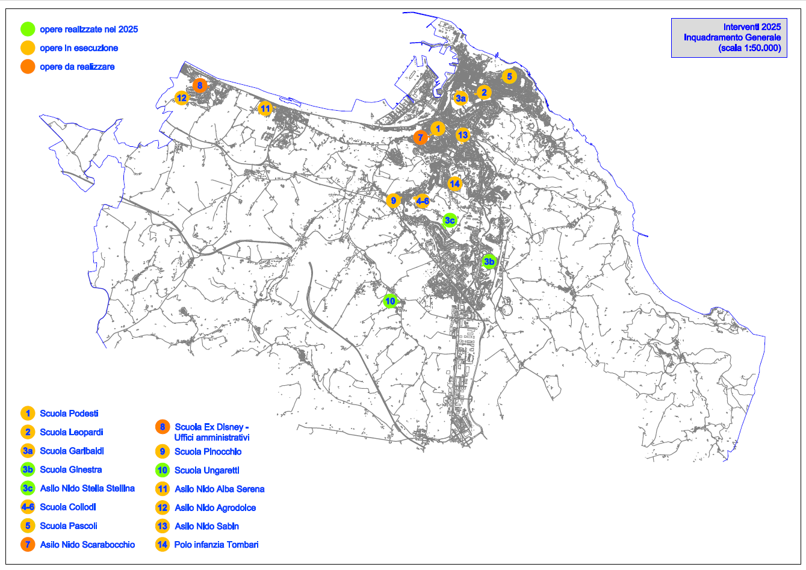
Comune di Ancona
U.O. EDILIZIA SCOLASTICA

Slide 2
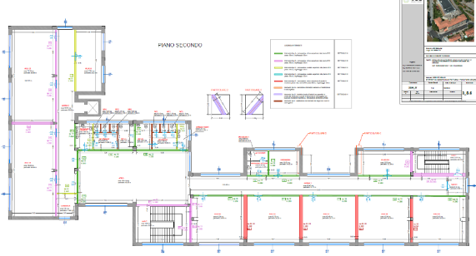
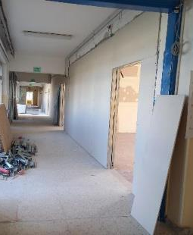
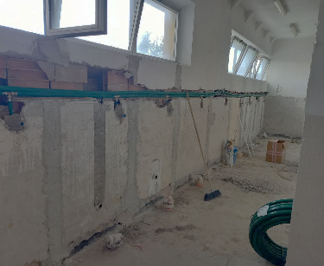
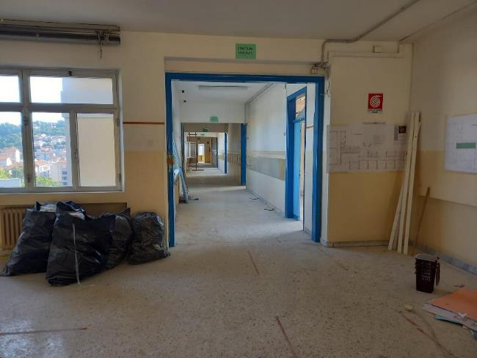
SCUOLA SECONDARIA DI 1° GRADO PODESTI
LAVORI PER RIPRISTINO DELLA FRUIBILITÀ DEGLI EDIFICI SCOLASTICI A SEGUITO DEL SISMA DEL 09/11/2022
Localizzazione intervento : via Urbino
Quadro Economico: € 1.050.000,00
Importo Lavori: € 671.579,06
Fonte di finanziamento: Sisma
Stato avanzamento: Lavori in corso di esecuzione

Slide 3
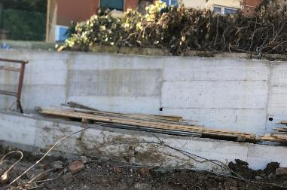
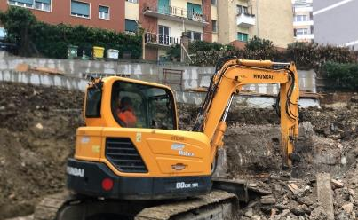
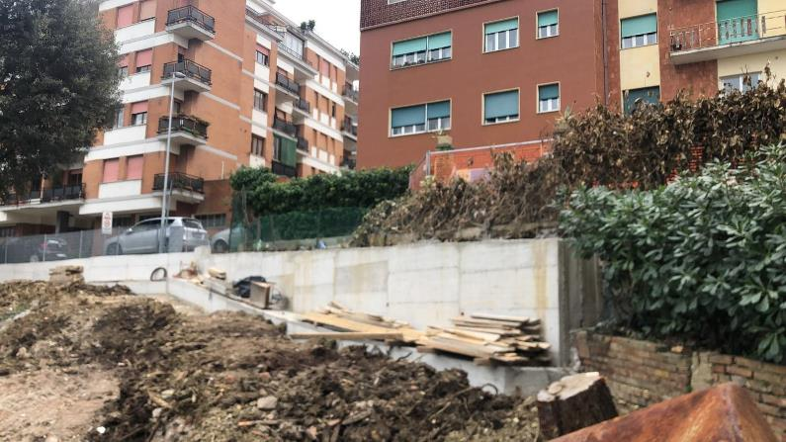
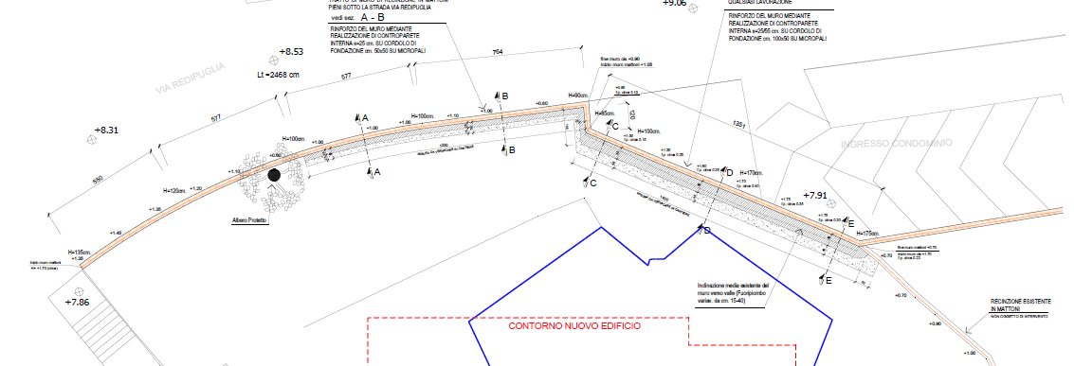
SCUOLA SECONDARIA DI 1° GRADO “G. LEOPARDI”
REALIZZAZIONE DI OPERE DI SOSTEGNO NEL LOTTO
Localizzazione intervento : via Veneto
Quadro Economico: € 250.000,00
Importo Lavori: € 138.887,87
Fonte di finanziamento: Mutuo
Stato avanzamento: I lavori sono conclusi
(rimane la ripiantumazione a compensazione degli alberi abbattuti da eseguire nell’area attualmente non realizzabile per interferenza con cantiere PNRR)

Slide 4
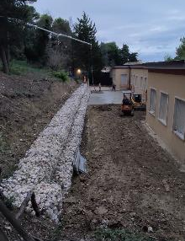
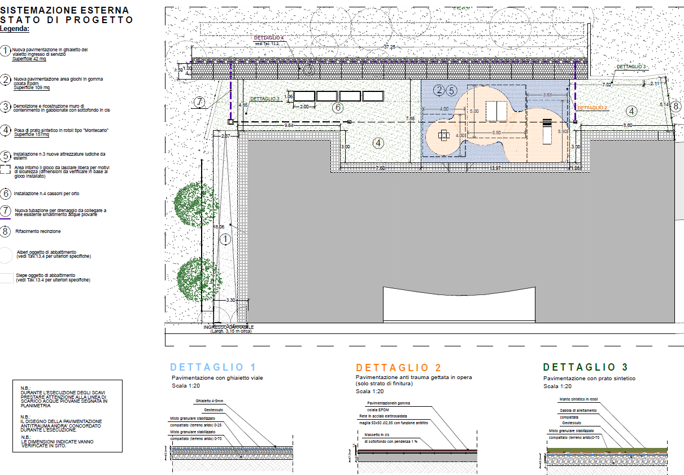
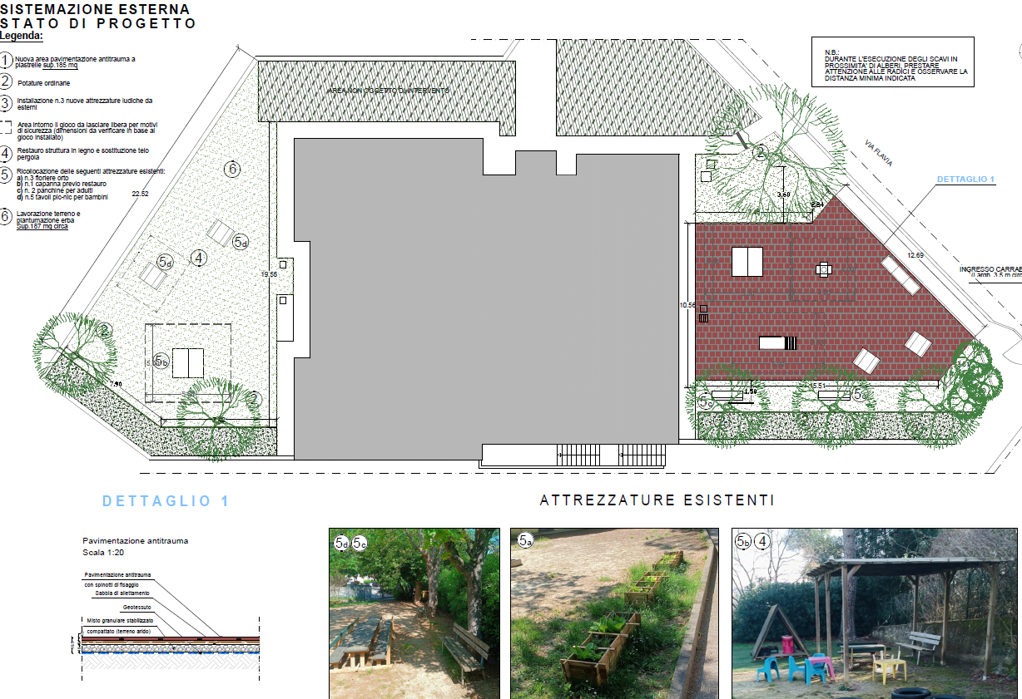
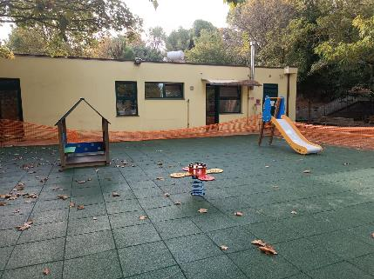
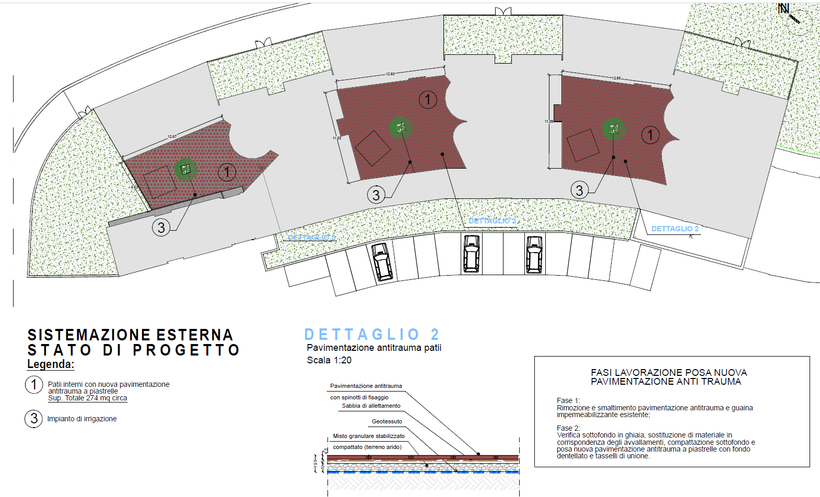
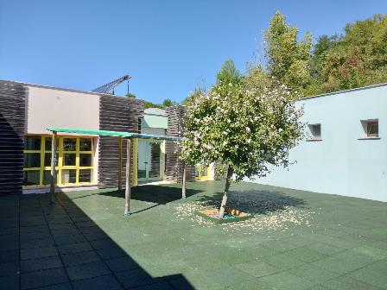
SCUOLE DELL'INFANZIA "GARIBALDI", "LA GINESTRA" E DELL’ASILO NIDO "STELLA STELLINA"
LAVORI DI RIQUALIFICAZIONE DELLE AREE ESTERNE DI PERTINENZA MEDIANTE MANUTENZIONE STRAORDINARIA
Localizzazione intervento : via Torrioni, via Flavia e via Togliatti
Quadro Economico: € 200.000,00
Importo Lavori: € 141.665,14
Fonte di finanziamento: Mutuo
Stato Avanzamento: I lavori presso il nido Stella Stellina e presso la scuola Ginestra sono conclusi. Per la scuola Garibaldi è stato realizzato il muro di sostegno a gravità in gabbioni e si sta completando l’area giochi con pavimentazione antitrauma ( 70 %)

Slide 5
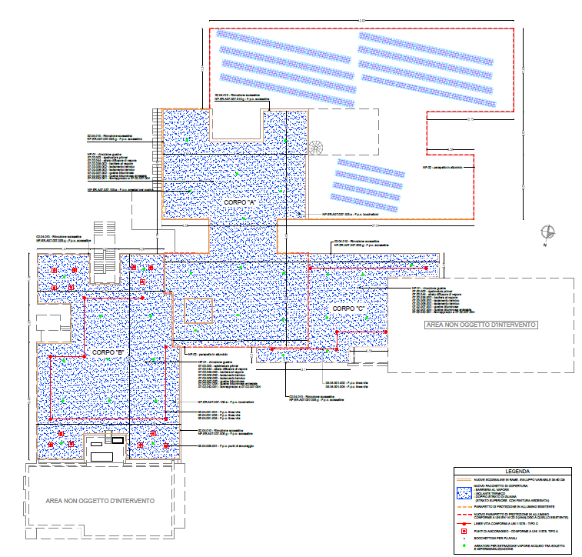
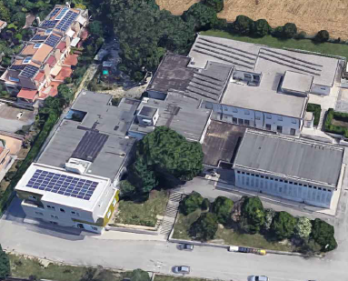
SCUOLA PRIMARIA “COLLODI”
LAVORI DI MANUTENZIONE STRAORDINARIA DELLA COPERTURA DEL CORPO ORIGINARIO
Localizzazione intervento : via della Montagnola
Quadro Economico: € 350.000,00
Importo Lavori: € 203.384,25
Fonte di finanziamento: Mutuo
Stato avanzamento: I lavori di rifacimento del pacchetto di copertura sono in corso di ultimazione (80%)

Slide 6
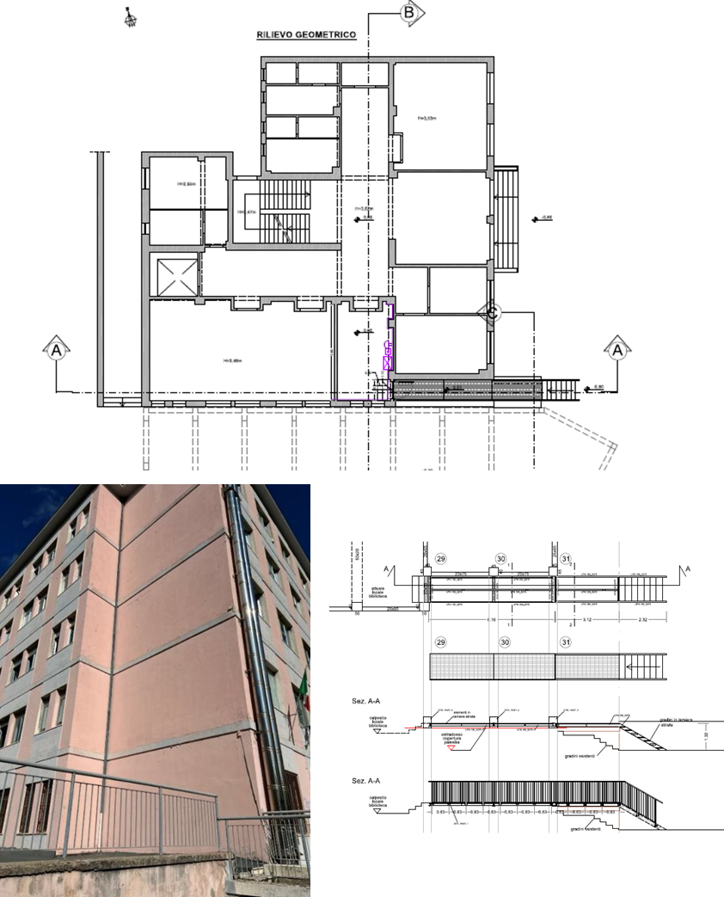
SCUOLA SECONDARIA DI 1° GRADO G. PASCOLI
LAVORI DI MANUTENZIONE STRAORDINARIA DEGLI IMPIANTI E DELLE VIE D'ESODO DELLA SCUOLA
Localizzazione intervento : via Cadore
Quadro Economico: € 120.000,00
Importo Lavori: € 44.091,15
Fonte di finanziamento: Mutuo
Stato avanzamento: I lavori sono in corso di ultimazione (90%)

Slide 7
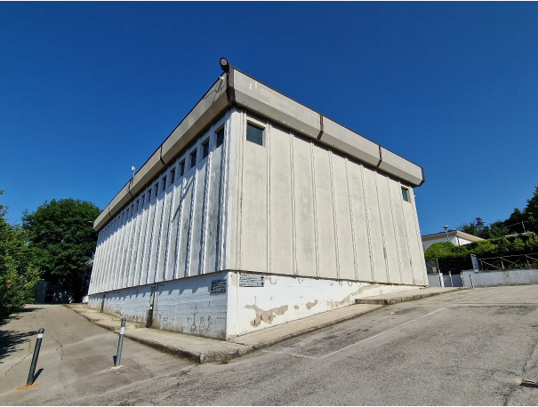
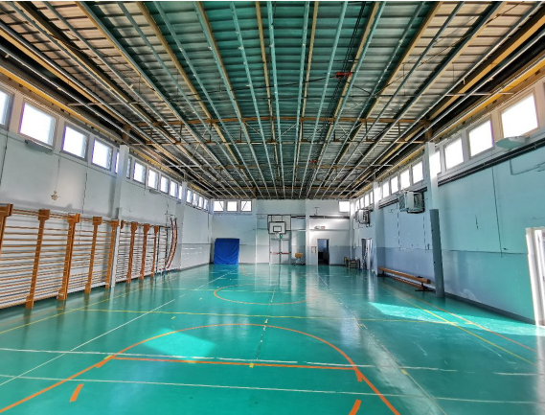
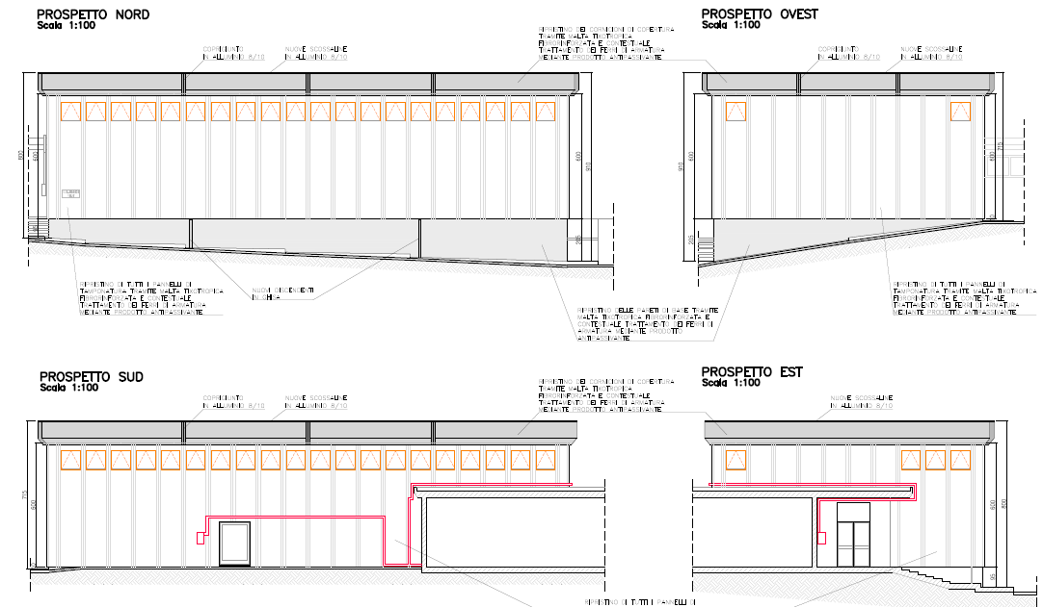
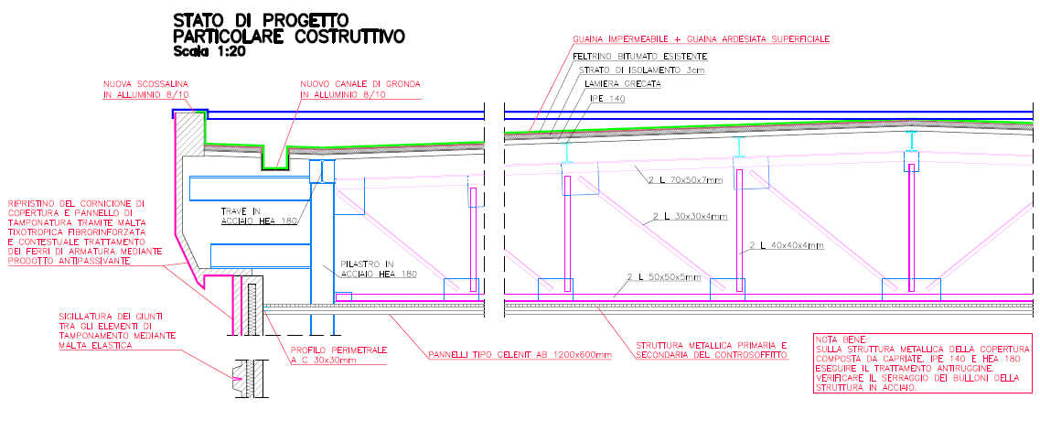
SCUOLA PRIMARIA “COLLODI”-PALESTRA
LAVORI DI MANUTENZIONE STRAORDINARIA DELLA COPERTURA E DELLE FACCIATE DELLA PALESTRA (CORPO C)
Localizzazione intervento : via della Montagnola
Quadro Economico: € 450.000,00
Importo Lavori: € 260.215,19
Fonte di finanziamento: Mutuo
Stato avanzamento: approvazione del progetto PFTE ed Esecutivo in un unico livello con D.G.C. 481 del 11/06/2025. La consegna dei lavori, compatibilmente con le lezioni scolastiche in corso e l’utilizzo quotidiano della palestra, avverrà a fine dell’anno scolastico 2025-26

Slide 8
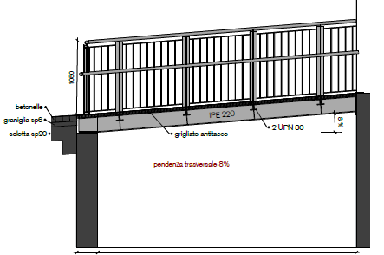
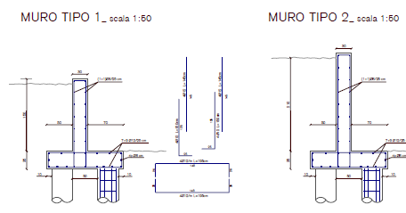
LAVORI DI MANUTENZIONE STRAORDINARIA MURO DI SOSTEGNO E RIFACIMENTO PASSERELLA PEDONALE DI ACCESSO ALL’ASILO NIDO SCARABOCCHIO
A seguito di sopralluoghi dei tecnici comunali e delle segnalazioni degli operatori dell’asilo nido, si è riscontrata la necessità demolire e ricostruire la passerella di accesso dell’asilo nido Scarabocchio con il contestuale rifacimento ex-novo del muro di sostegno
Stato attuale
Localizzazione intervento : via Pesaro
Quadro Economico: € 200.000,00
Importo Lavori: € 104.820,63
Fonte di finanziamento: Mutuo
Stato avanzamento: Approvato con D.G.C. n. 959 del 14/11/2025 il progetto PFTE ed esecutivo in unico livello. E’ in corso l’affidamento dei lavori
PFTE e Progetto Esecutivo in unico livello

Slide 9
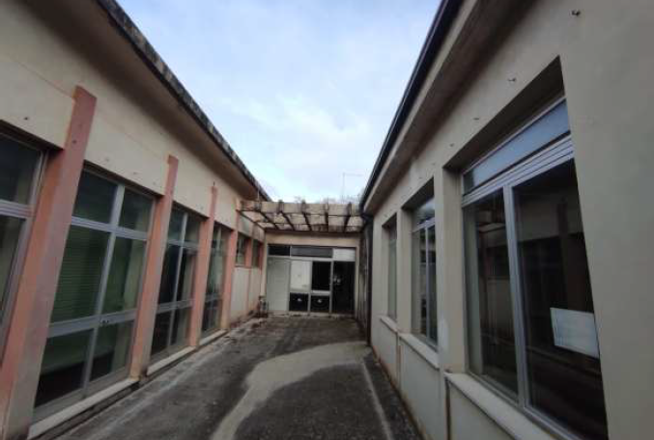
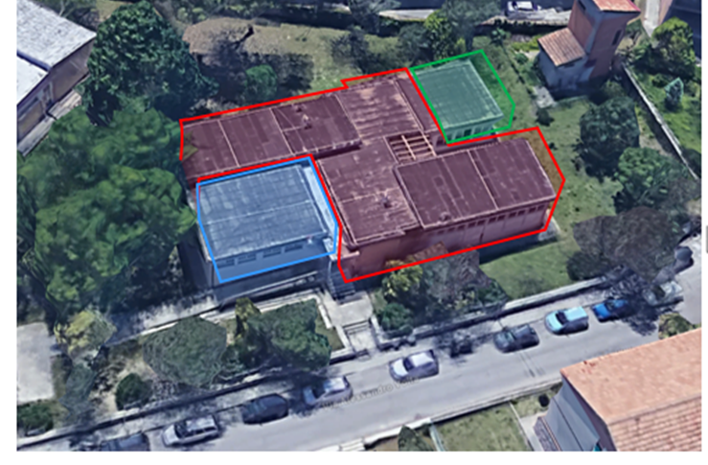
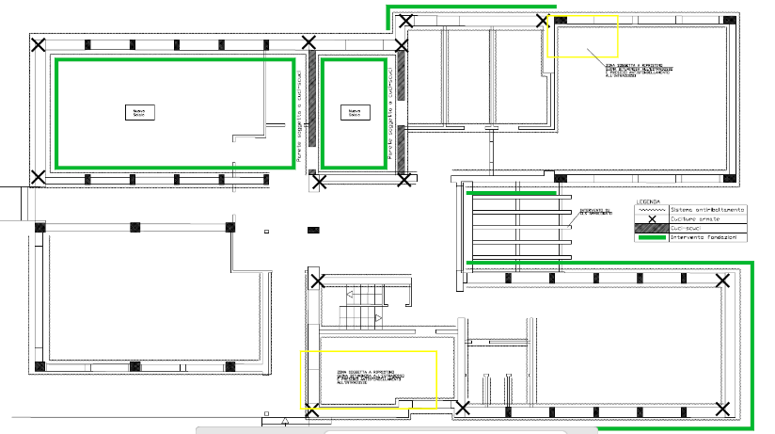
EX DISNEY - UFFICI AMMINISTRATIVI ISTITUTO COMPRENSIVO ANCONA NORD VIA VOLTA N.1A LAVORI PER RIPRISTINO DELLA FRUIBILITÀ DEGLI UFFICI SCOLASTICI A SEGUITO DEL SISMA DEL 09/11/2022
Stato attuale
Localizzazione intervento : via A. Volta
Quadro Economico: € 250.000,00
Importo Lavori: € 164.217,39
Fonte di finanziamento: €160.000,00 sisma
          € 90.000,00 mutuo
Stato avanzamento: Approvato con D.G.C. n. 944 del 14/11/2025 il progetto PFTE ed esecutivo in unico livello. Entro l’anno verrà avviata la procedura di gara per l’affidamento dei lavori
PFTE e Progetto Esecutivo in unico livello

Slide 10
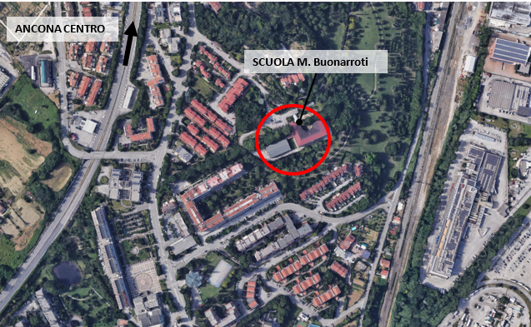
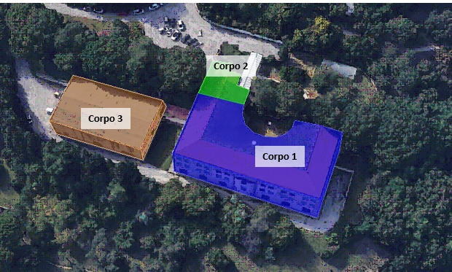
SCUOLA SECONDARIA 1° GRADO MICHELANGELO
LAVORI PER RIPRISTINO DELLA FRUIBILITÀ DEGLI EDIFICI SCOLASTICI A SEGUITO DEL SISMA DEL 09/11/2022
Localizzazione intervento : via L. Lanzi n.8
Quadro Economico: € 273.000,00
Fonte di finanziamento: Sisma
Stato avanzamento: In corso la progettazione PFTE ed esecutiva in un unico livello per riaprire l’area degli uffici amministativi dell’istituto comprensivo (corpo 2)

Slide 11
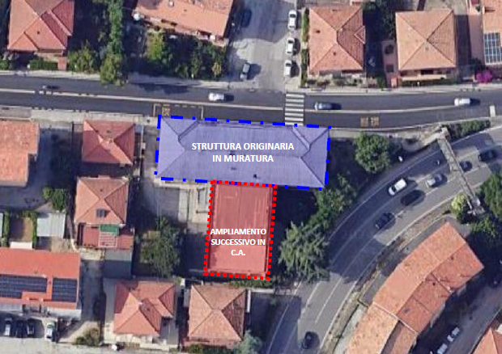
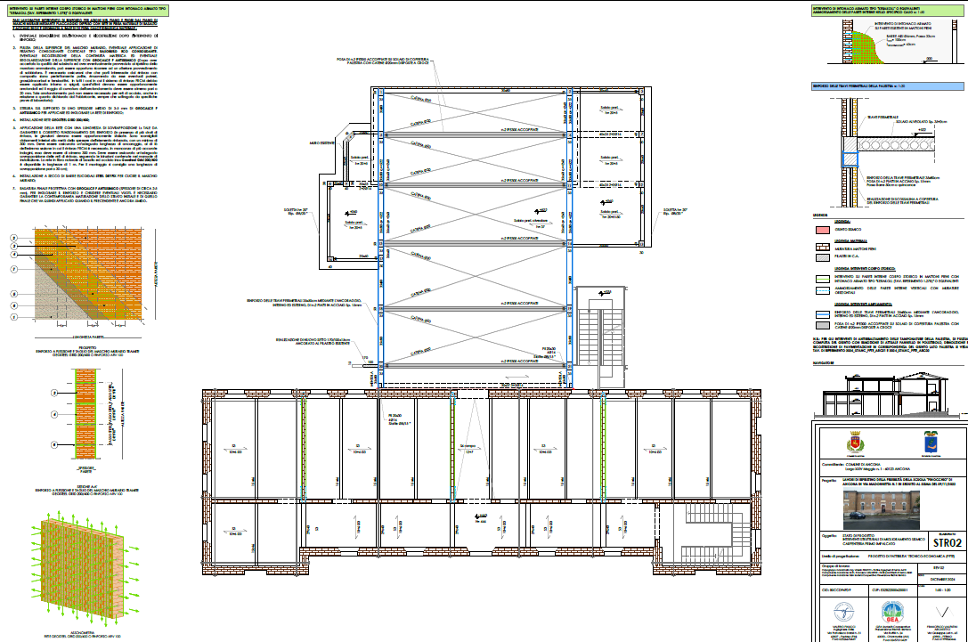
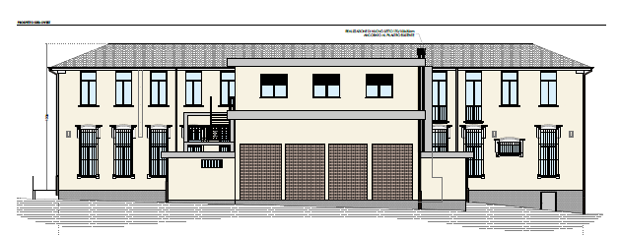
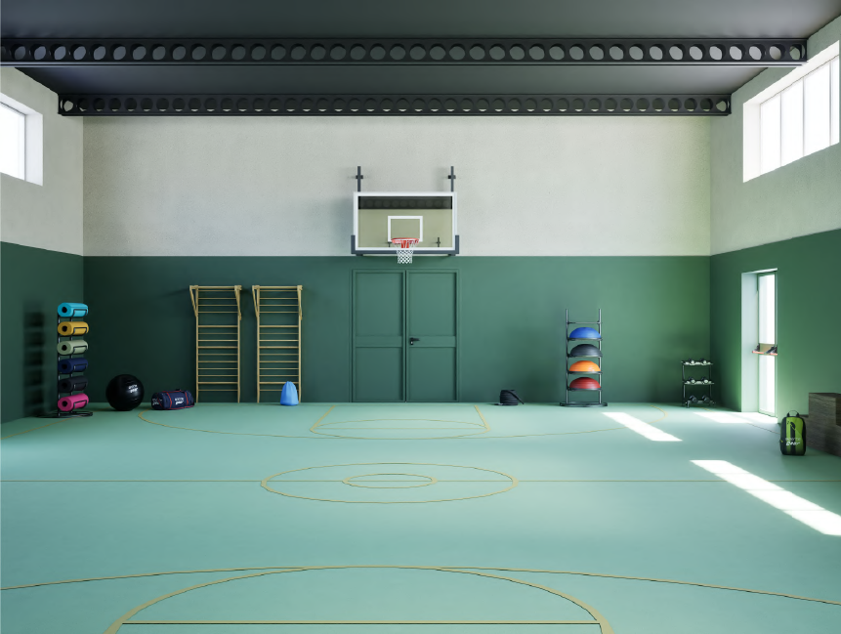
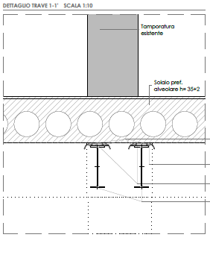
SCUOLA SECONDARIA 1° GRADO PINOCCHIO
LAVORI PER RIPRISTINO DELLA FRUIBILITÀ DEGLI EDIFICI SCOLASTICI A SEGUITO DEL SISMA DEL 09/11/2022
Localizzazione intervento : via Madonnetta n.1
Quadro Economico: € 600.000,00
Importo Lavori: € 388.280,90
Fonte di finanziamento: € 360.000 con fondi sisma € 240.000 con mutuo CDP
Stato avanzamento: Progetto Esecutivo verificato e validato in cui si è raggiunto l’adeguamento sismico dell’edificio scolastico. Entro l’anno verrà avviata la procedura di gara per l’affidamento dei lavori

